Slide 1
Název | Atmosféra
Předmět, ročník | Zeměpis, 1. ročník
Tematická oblast | Fyzicko-geografická sféra
Anotace | Atmosféra – složení a členění, Prezentace o plynné, kapalné a pevné složce atmosféry, výšková struktura
Klíčová slova | dusík, fotosyntéza, troposféra, Jet Stream
Autor | Mgr. Ivo Chytil
Datum | 22. 12. 2012
Škola | Gymnázium Jana Opletala, Litovel, Opletalova 189
Projekt | EU peníze středním školám, reg. č.: CZ.1.07/1.5.00/34.0221

Slide 2
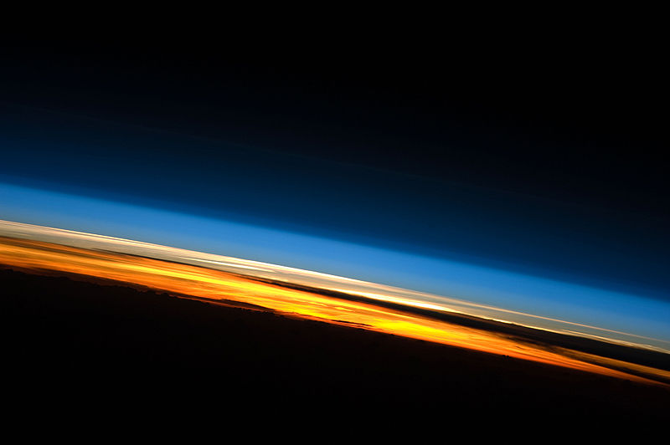
ATMOSFÉRA
Složení a členění
Chytil Ivo
Obrázek č. 6

Slide 3
Složení atmosféry
plynný obal Země (ovzduší)
plynná složka
dusík 78%(z vulkanické činnosti)
kyslík 21%(fotosyntézou)
Argon 0,9%
- velký význam mají plyny
oxid uhličitý 0,035%(skleníkový efekt)
ozon (filtr kosmického zář.)

Slide 4
Složení atmosféry
plynný obal Země(ovzduší)
kapalná složka
vodní páry(klimatický význam) v tropech 3,5%,
v polárních oblastech 0,25%

Slide 5
Složení atmosféry
plynný obal Země (ovzduší)
pevná složka
prach(činností člověka 400mil.t za rok),
kosmický prach,
sopečný prach

Slide 6
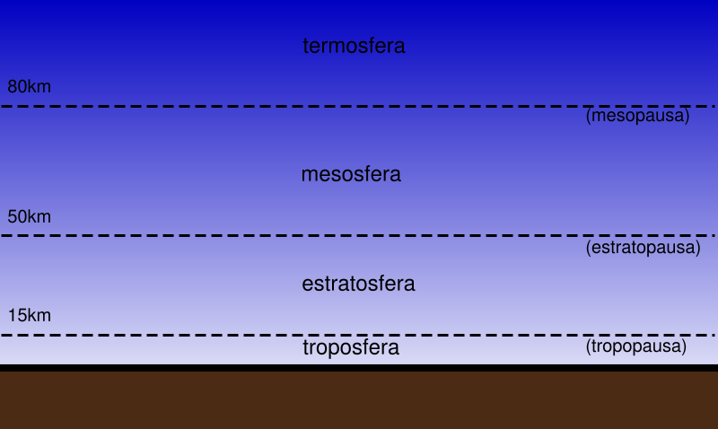
Členění atmosféry výšková struktura lišící se svými fyzikálními vlastnostmi
Obrázek č. 1

Slide 7
Členění atmosféry výšková struktura lišící se svými fyzikálními vlastnostmi
TROPOSFÉRA
asi do 12km,úbytek teploty o 0,6°C na 100m, výměna srážek,
4/5 všeho vzduchu
STRATOSFÉRA
do 50 km, Jet stream (silné horizont.proudění,obsahuje ozonosféru
MEZOSFÉRA
do 80 km, pokles teplot
TERMOSFÉRA
do 800km,nárůst teplot přes 1000°C,obsahuje ionosféru (odráží vlny ze zemského povrchu – umožňuje vysílání televizní,rádiové…), zde se uskutečňuje polární záře
EXOSFÉRA
nad 800km, okraj atmosféry

Slide 8
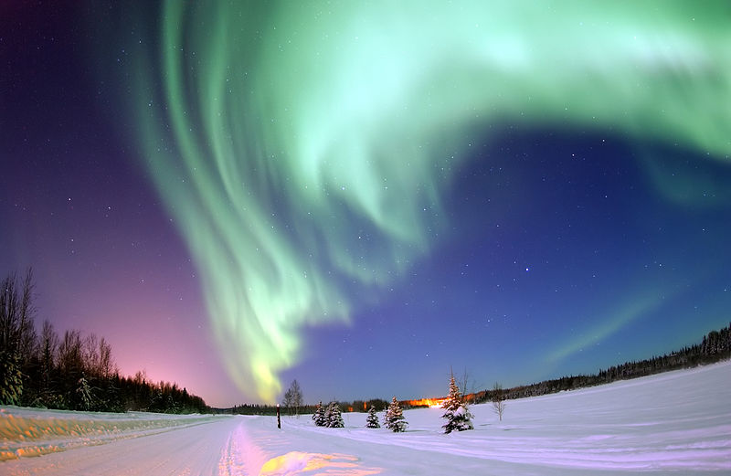
Polární záře
obrázek č. 2 Polární záře
zpět

Slide 9
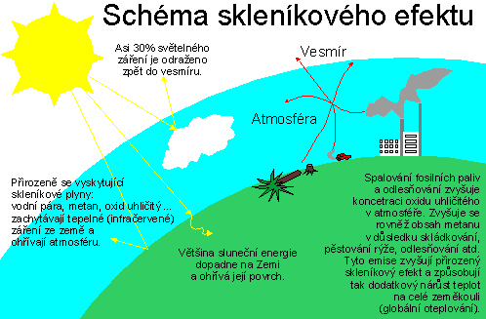
Skleníkový efekt
Obrázek č. 3
zpět

Slide 10
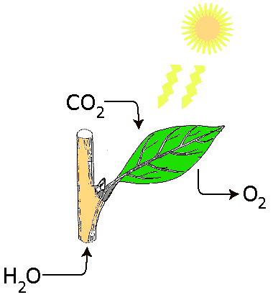
Fotosyntéza
Obrázek č. 4
zpět
Notes:
zpět

Slide 11
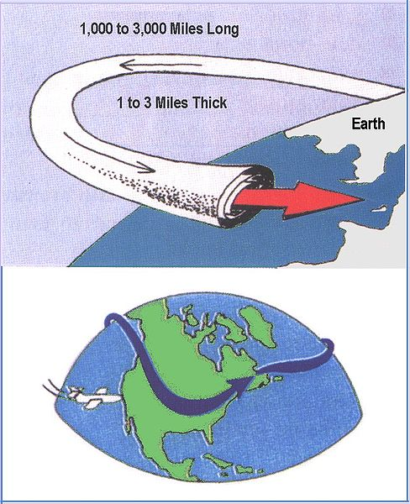
Jet stream
Obrázek č. 5
zpět
Notes:
zpět

Slide 12
Knižní zdroje: Demek Jaromír a kolektiv, Geografie pro střední školy 1 - Fyzickogeografická část, 2001, SPN-pedagogické nakladatelství Praha, 96 stran, ISBN 80-85937-73-5
Obr. č. 1 [cit. 2012-12-22] Dostupný pod licencí Creative Commons na www. http://commons.wikimedia.org/wiki/File:Atmo_camadas.svg
Obr. č.2 [cit. 2012-12-22] Dostupný pod licencí Creative Commons na www. http://commons.wikimedia.org/wiki/File:Polarlicht_2.jpg
Obr. č.3 [cit. 2012-12-22] Dostupný pod licencí Creative Commons na www. http://commons.wikimedia.org/wiki/File:Schema_sklenikovy_efekt.gif
Obr. č.4 [cit. 2012-12-22] Dostupný pod licencí Creative Commons na www. http://commons.wikimedia.org/wiki/File:Fotosynteza3.png
Obr. č.5 [cit. 2012-12-22] Dostupný pod licencí Creative Commons na www. http://commons.wikimedia.org/wiki/File:Jet_Stream.jpg
Obr. č.6 [cit. 2012-12-22] Dostupný pod licencí Creative Commons na www. http://commons.wikimedia.org/wiki/File:Sunset_from_the_ISS.JPG

